Slide 1

Лекция по инфекционным болезням на тему
«ВИЧ-инфекция»
Заместитель главного врача
ГКБ им. М.П. Кончаловского по СЭВ
Грачева И.Ю.

Slide 2
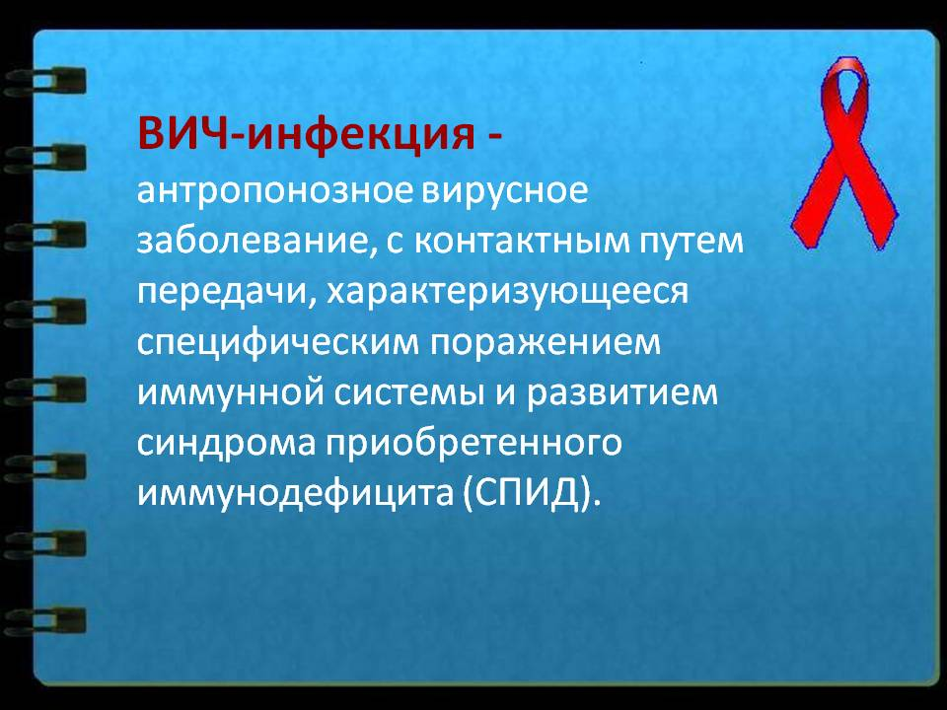

Slide 3
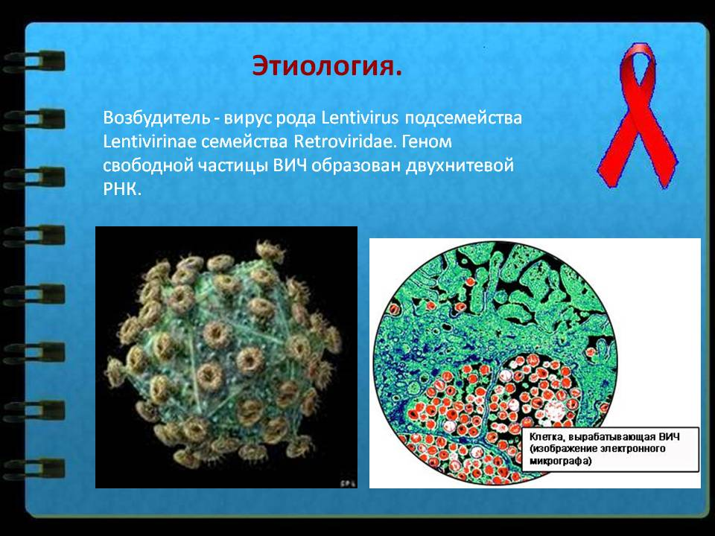

Slide 4
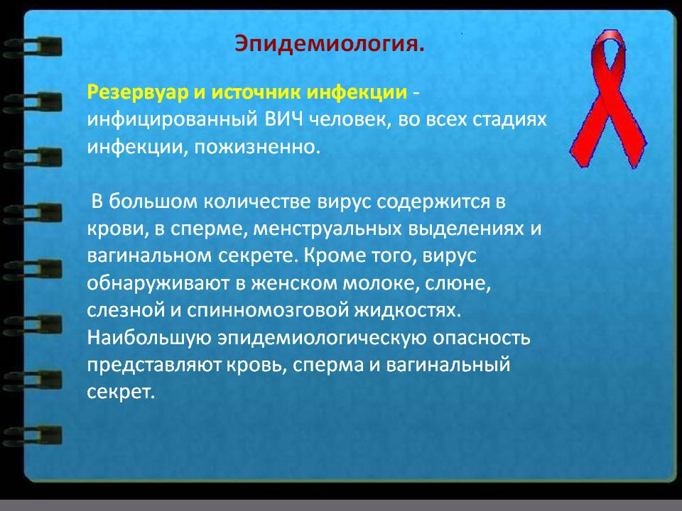

Slide 5
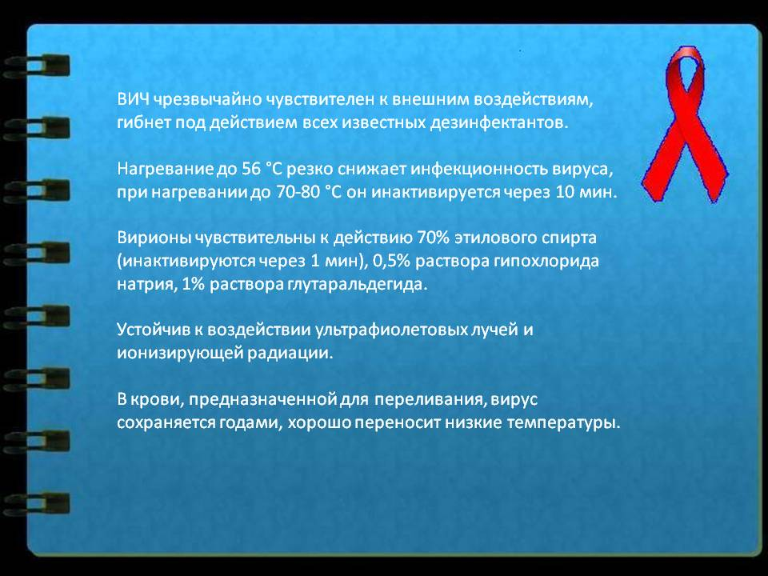

Slide 6
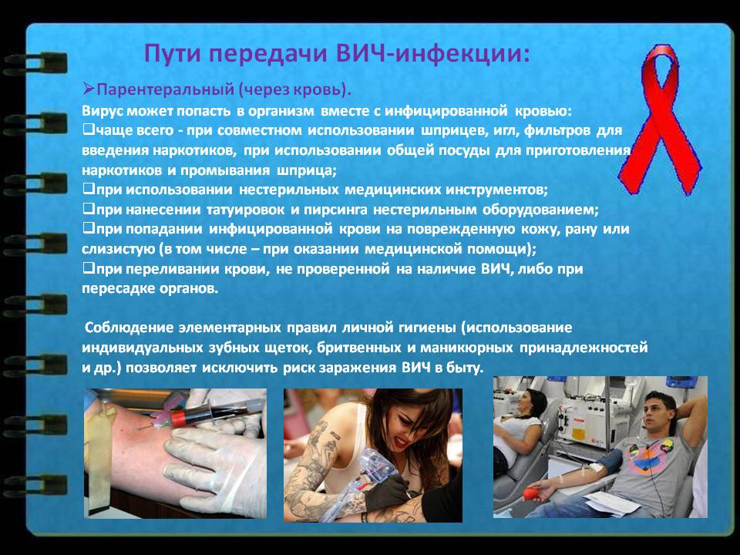

Slide 7
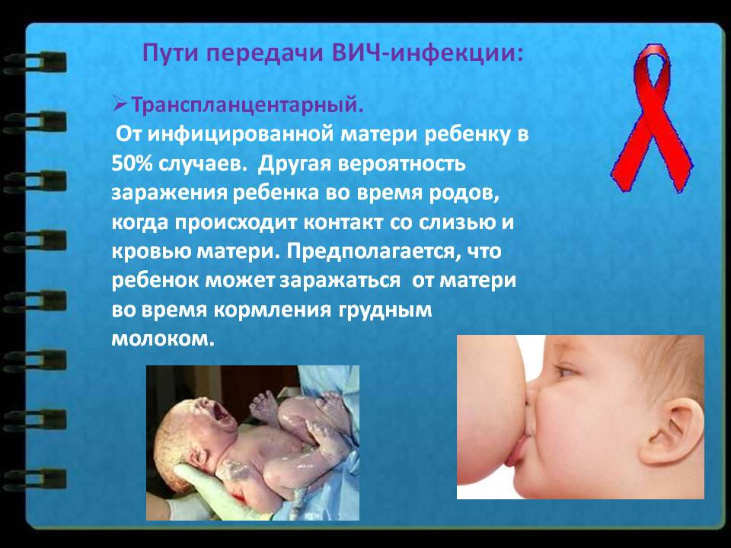

Slide 8
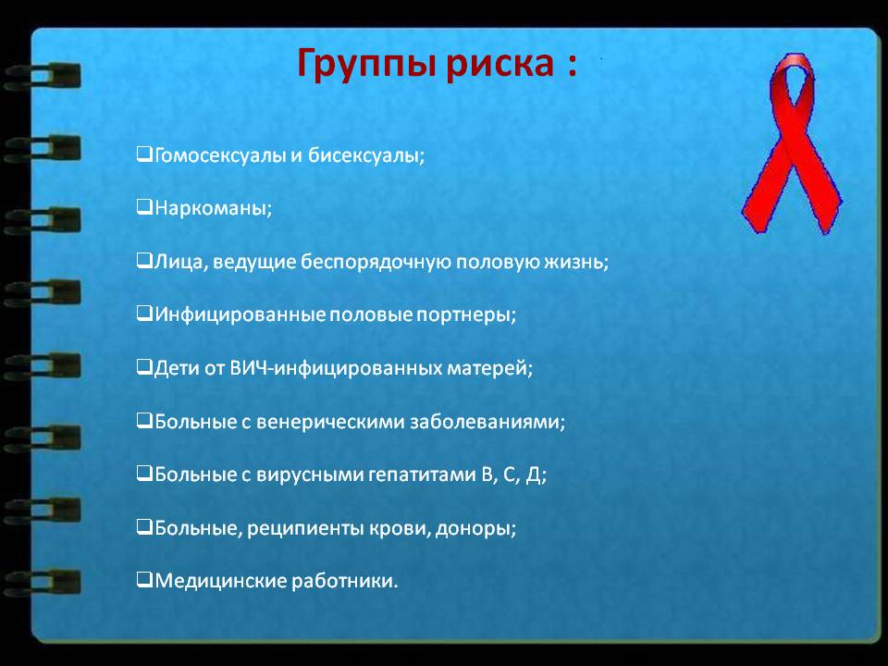

Slide 9
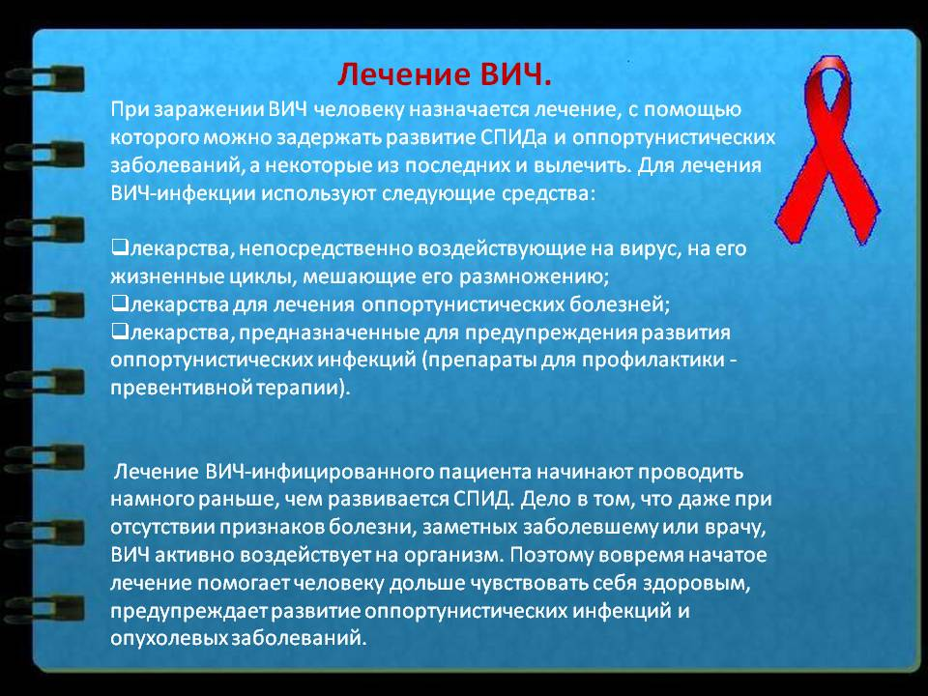

Slide 10
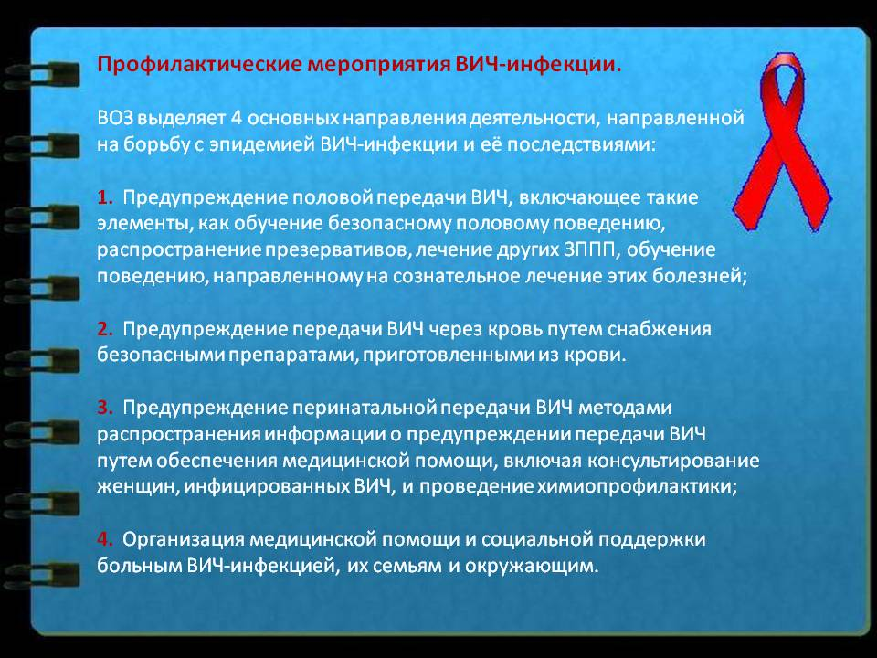

Slide 11


